Slide 1
Wsparcie eksperckie dla miast ubiegających się o dotację w ramach Programu „Rozwój Lokalny” - Projekt predefiniowany Związku Miast Polskich
Tomasz Potkański, Ryszard Grobelny

Slide 2
Cele projektu predefiniowanego:
Zapewnienie pomocy doradczej 50 miastom, wyłonionym przez MIiR w otwartym naborze, która pozwoli im:
przygotować wysokiej jakości aplikacje grantowe
pozwoli na znaczące zwiększenie własnego potencjału do efektywnego programowania i wdrażania lokalnych polityk rozwojowych,
Zapewnienie 15 miastom, które zostaną beneficjantami konkursu grantowego, stałej pomocy doradczej, która pozwoli na skuteczne wdrożenie opracowanych planów rozwoju,
Wypracowanie oraz upowszechnienie modelu zintegrowanego rozwoju lokalnego w wymiarze terytorialnym, oraz rekomendacji w zakresie rozwoju instytucjonalnego – wśród pozostałych samorządów w kraju.
Rozwój współpracy bilateralnej między samorządami i instytucjami polskimi, a ich odpowiednikami z Państw Donorów (MF EOG – Norwegia i Islandia)

Slide 3
Partnerzy projektu predefiniowanego i ich zadania:
Związek Miast Polskich – całościowa koordynacja wsparcia dla miast
Instytut Rozwoju Miast i Regionów – pomoc w zastosowaniu narzędzi w zakresie monitoringu, mieszkalnictwa, rewitalizacji, gospodarki nieruchomościami i gospodarki przestrzennej
Norweski Związek Władz Lokalnych i Regionalnych – doświadczenia norweskie
OECD - wsparcie rozwoju instytucjonalnego w miastach

Slide 4
Rola Norweskiego Związku Władz Lokalnych:
Przekazywanie wiedzy i doświadczeń w rozwiązywaniu podobnych problemów:
Organizacja wizyt studyjnych dla burmistrzów/prezydentów 50 miast w Etapie 2 w samorządach norweskich;
Organizacja wizyt studyjnych dla kluczowego personelu 15 miast wybranych do Etapu 3
Udział w warsztatach i szkoleniach w ramach projektu w Polsce – doświadczenia norweskie
Nawiązywanie i rozwijanie dwustronnych relacji samorządów polskich i norweskich
Identyfikacja partnerów norweskich dla 15 miast wybranych do Etapu 3 (beneficjentów)
KS jako przedstawiciel strony norweskiej w Programie „Rozwój lokalny” – weźmie udział w pracach Komitetu Wyboru Projektów w ramach kwalifikacji do 2 i 3 etapu projektu

Slide 5
Rola OECD:
Przegląd stanu zarządzania w samorządzie lokalnym w Polsce – pod względem potencjału instytucjonalnego do skutecznej realizacji własnych polityk rozwojowych - ankiety i wywiady w wybranych miastach:
Analiza obejmie 7 obszarów zarządzania w mieście:
Koordynacja działań pomiędzy wydziałami i jednostkami organizacyjnymi
Wykorzystanie metod zarządzanie opartego na wynikach i faktach przy podejmowaniu decyzji
Praktyka integracji planowania strategicznego i finansowego
Współpraca miedzy-samorządowa i z instytucjami wojewódzkimi i rządowymi
Strategiczne zarządzanie zasobami ludzkimi (HRM) w miastach
Realizacja polityki włączania mieszkańców w procesy decyzyjne
Zmniejszenie obciążenia administracyjnego i praktyk biurokratycznych w funkcjonowaniu administracji samorządowej w celu poprawy efektywności zarządzania.
2. Przygotowanie narzędzia samooceny stanu rozwoju instytucjonalnego – punkt wyjścia do przygotowania Planów Rozwoju Instytucjonalnego do dla 50 miast

Slide 6
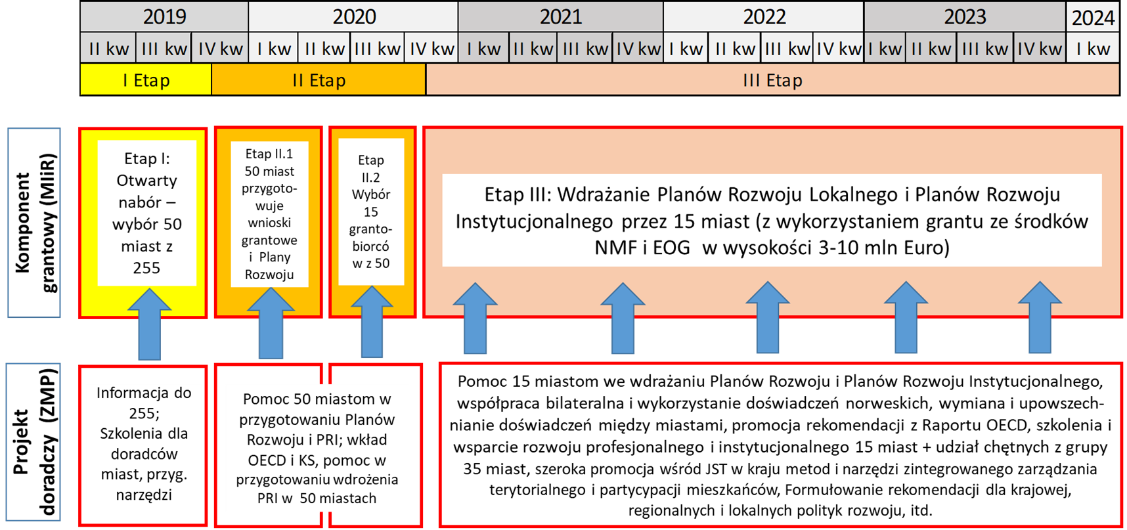
Struktura i harmonogram projektu predefiniowanego - wsparcie eksperckie

Slide 7
Pomoc zespołu projektu predefiniowanego
Etap 1:
Udział w seminariach informacyjnych dla zainteresowanych miast
Udostępnienie narzędzia „Monitor Rozwoju Lokalnego” jako pomoc we własnej diagnozie problemów rozwojowych – do celów przygotowania Wniosku Aplikacyjnego i Zarysu Projektu
Etap 2:
Pomoc zespołu doradców projektu dla 50 miast– kilkuosobowy zespół specjalistów od zarządzania strategicznego, rozwoju gospodarczego, społecznego i instytucjonalnego
Szerokie szkolenia kompetencyjne + wyjazdy studyjne do Norwegii
Doradcy projektu predefiniowanego nie mogą przygotowywać dokumentów: Wniosku Aplikacyjnego, Planu Rozwoju Lokalnego, Planu Rozwoju Instytucjonalnego – mogą wyłącznie doradzać i wspierać w prowadzeniu analiz, moderować spotkania
Ministerstwo oczekuje, że miasta nie będą zatrudniać zewnętrznych firm do przygotowania tych dokumentów – samodzielne przygotowanie jest elementem budowy potencjału instytucji

Slide 8
Dlaczego program „Rozwój lokalny”? - uwarunkowania rozwojowe miast średnich tracących funkcje społeczno-gospodarcze
Zgodnie z diagnozą SOR - istotą problemów rozwojowych miast średnich i małych jest powolna utrata przez nie funkcji ekonomicznych i społecznych – jako centrów usług i rozwoju dla mieszkańców miast i terenów wiejskich w ich otoczeniu – na skutek zewnętrznych systemowych zmian
Proces zmian w latach 1990. i 2000. zaowocował, m.in.:
Deindustrializacją, zmianami strukturalnymi w lokalnych gospodarkach
Osłabieniem więzi społecznych – jako efektem migracji zarobkowych i głębokich zmian kulturowych
Zmianami w strukturze demograficznej i depopulacją na terenach poza głównymi centrami rozwoju
Suburbanizacją wokół największych oraz średnich miast – pogłębienie nierównowagi
Konsekwencje dla lokalnych społeczności: Utrata atrakcyjności osiedleńczej dla osób młodych; Zmiany popytu na usługi i infrastrukturę; Zmiany kosztów jednostkowych dostarczania usług; Dalsze niekorzystne zmiany potencjału gospodarczego; Możliwy kryzys finansów miasta w dłuższej perspektywie na skutek pogorszenia relacji dochodów bieżących do wydatków bieżących

Slide 9
Program „Rozwój lokalny” - jako narzędzie zmiany i laboratorium podejścia zintegrowanego
Punkt wyjścia – diagnoza problemów rozwojowych i identyfikacja problemów kluczowych dla rozwoju miasta: (a) Etap 1 - przygotowania zarysu projektu (255 miast), (b) Etap 2 (50 miast) – potwierdzenie i pogłębienie diagnozy i zdefiniowanie programu rozwoju
Metoda pracy: Koncentracja na kluczowych problemach w danym mieście i konsekwentne stosowanie zintegrowanego podejścia terytorialnego do rozwoju lokalnego, opartego na partnerstwie i współpracy z sektorem społecznym, gospodarczym, z sąsiednimi jednostkami samorządu i instytucjami adm. rządowej na tym terenie
Podejście do analizy poszczególnych sektorów usług – ustalenie na ile procesy zachodzące w danym sektorze (np. edukacji, pomocy społecznej, itd.) przyczyniają się do zjawisk kryzysowych w mieście i jakie działania w ramach tego sektora należy podjąć aby neutralizować negatywne procesy, a wzmocnić rozwój całego miasta oraz jego otoczenia.

Slide 10
Program „Rozwój lokalny” - jako narzędzie zmiany i laboratorium podejścia zintegrowanego
Program Rozwoju Lokalnego:
Przeciwdziałanie bezpośrednim skutkom tendencji kryzysowych: dopasowanie podaży usług do popytu (zmiany technologii i organizacji usług) oraz zwiększenie podaży tych usług, od których zależy rozwój i utrzymanie atrakcyjności osiedleńczej miasta wraz z jego otoczeniem (jakość życia) – w tym ochrona powietrza i klimatu, dostępność, transport lokalny i w wymiarze powiatowym, itd.
Działania nakierowane na budowanie podstaw do rozwoju endogennego – w oparciu o lokalne zasoby ludzkie, naturalne, techniczne i instytucjonalne. Rozpoznanie produktów lokalnych, rozwój lokalnych łańcuchów produktów i łańcuchów wartości dodanej, budowanie tożsamości społeczności lokalnej, kapitału społecznego zaufania.
Ścisłe zbilansowanie programu pod względem finansowym w perspektywie wieloletniej
Program Rozwoju Instytucjonalnego:
Zestaw działań organizacyjnych, szkoleniowych i z zakresu kształtowania kultury organizacyjnej, które przygotują pracowników, mieszkańców i inne instytucje na terenie miasta do realizacji Programu Rozwoju Lokalnego – np. współpraca wydziałów i jednostek organizacyjnych, praca zespołowa, pozytywne motywowanie pracowników, uproszczenia w przepływie informacji, współpraca międzysektorowa, inne działania – m.in. zidentyfikowane za pomocą narzędzia OECD

Slide 11
Narzędzia i analizy udostępnione 50 miastom w Etapie 2:
(Faza 1 – do złożenia wniosku i Faza 2 – do ogłoszenia wyników)
Narzędzia wspomagające pogłębioną diagnozę: Monitor Rozwoju Lokalnego, badania opinii kluczowych interesariuszy w społecznościach lokalnych, narzędzia do konsultacji społecznych, analizy i prognozy finansowe (moduł „Symulacje WPF” w oprogramowaniu finansowym BeSTi@)
Pogłębiona analiza danych z urzędów skarbowych i ZUS nt struktury dochodów i aktywności ekonomicznej podmiotów na obszarze miasta i w otoczeniu (OF)
Analiza potencjału nieruchomości miejskich z pkt widzenia potencjału rozwojowego
Przygotowanie własnego wewnątrz-gminnego systemu monitoringu rozwoju (zróżnicowania przestrzenne rozwoju – m.in. narzędzie wdrażania programów rewitalizacji)
Pełne wykorzystanie istniejących dokumentów strategicznych i operacyjny, z elementem weryfikacji kluczowych założeń poprzez konfrontację z aktualnymi danymi. Proces pracy nad przygotowaniem Planu Rozwoju Lokalnego / Instytucjonalnego będzie krótki i intensywny: 6-7 miesięcy (etap pogłębionej diagnozy, etap przygotowania zarysu Planu, etap integracji działań)
Aktywne włączanie interesariuszy z Obszaru Funkcjonalnego miasta w proces planowania rozwoju na poziomie miasta i na poziomie sektorów usług, które są kluczowe dla powodzenia programu – najważniejsze jest włączenie mieszańców jako odbiorców usług i współdecydentów
Szerokie szkolenia kompetencyjne i doradztwo z zakresu rozwoju instytucjonalnego – w Fazie 2

Slide 12
Filozofia Programu „Rozwój lokalny” i Projektu predefiniowanego
Program koncentruje się na rozwiązywaniu fundamentalnych problemów rozwojowych dużej części miast (centrów usług publicznych i rynkowych dla mieszkańców OF) – problemów wynikających z uwarunkowań strukturalnych i w większości zewnętrznych wobec miasta
Proponujemy, aby w Programie Rozwoju Lokalnego wyżej cenić szansę jaką tworzy proces refleksji nad kierunkami rozwoju i adekwatnością lokalnej polityki wobec tych obiektywnych zewnętrznych wyzwań, niż tylko możliwość otrzymania jednorazowego grantu 3-10 mln Euro z MF EOG
Odpowiedź na te wyzwania będzie wymagała i tak, bez względu na dotacje EOG, świadomego przekształcenia przepływów finansowych w budżetach miejskich w kierunku działań priorytetowych jeśli chcemy przełamywać tendencje kryzysowe i zachować równowagę społeczno-gospodarczą. Musimy na nowo zdefiniować pojęcie rozwoju miasta – nie w kategoriach ilościowych, ale jakościowych. Walutą jaką będziemy się rozliczać będą przyszłe decyzje ludzi młodych i aktywnych – wyjadą czy zostaną? Jeśli wyjadą czasowo – czy wrócą?
Takie podejście jest tym bardziej racjonalne, że środków grantowych EOG starczy dla 15 miast a pozostałe 35 miast powinno dobrze wykorzystać ten wysiłek i zobowiązania podjęte wobec lokalnych interesariuszy w trakcie przygotowanie Planu Rozwoju Lokalnego

Slide 13
Monitor Rozwoju Lokalnego - narzędzie dostępne dla miast w trakcie przygotowania wniosku aplikacyjnego w Etapie 1 – zarysu projektu
Monitor Rozwoju Lokalnego – Pozwala na syntetyczną ocenę potencjału społeczno-ekonomicznego miasta w czasie i w relacji do miast o podobnej funkcji w strukturze osiedleńczej kraju. Nie jest to ocena w kategoriach bezwzględnych – a zawsze w porównaniu z tym co dzieje się w grupie porównawczej. Nie jest to ocena w sensie formalnym, ale punkt wyjścia do analizy, oparty na oficjalnych danych - ujętych w innowacyjne ramy analityczne, przygotowane przez ZMP. Narzędzie może być wykorzystane do oceny rozwoju miasta w ujęciu wieloletnim (np. do Raportu o stanie gminy)
Źródło porównań – oficjalne dane statystyczne GUS i MF dla ostatnich 5 lat
Dane analizowane w 3 wymiarach zrównoważonego rozwoju, w 12 obszarach analizy i 45 podobszarach – ok. 150 wskaźników
Porównania w grupach porównawczych JST - wg. Prof. Śleszyńskiego i Komorowskiego.
ZMP będzie corocznie aktualizował MRL w oparciu o dane źródłowe od gestorów publicznych
Narzędzie MRL jest dostępne w wersji przez przeglądarkę www w portalu Systemu Analiz Samorządowych na stronie Związku Miast Polskich (http://www.systemanaliz.pl ), instrukcja i film.

Slide 14
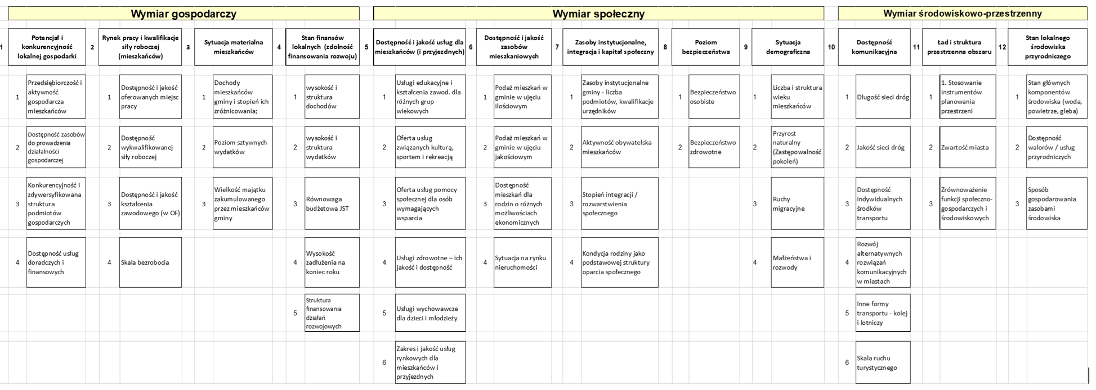
Monitor Rozwoju Miast - Matryca 3 wymiarów zrównoważonego rozwoju lokalnego

Slide 15
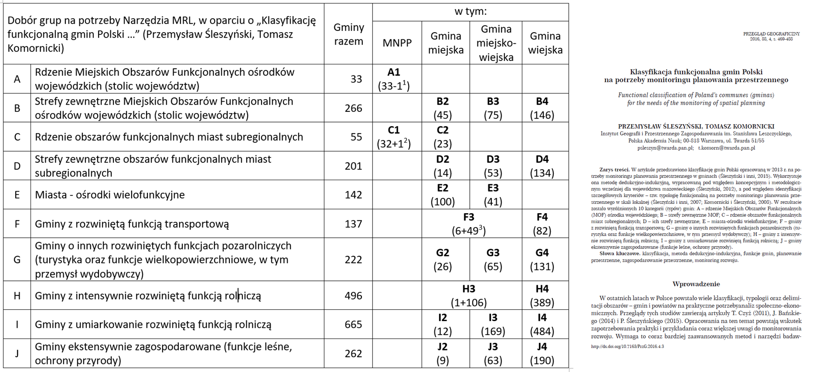
Grupy porównawcze do analiz w Monitorze Rozwoju Lokalnego

Slide 16
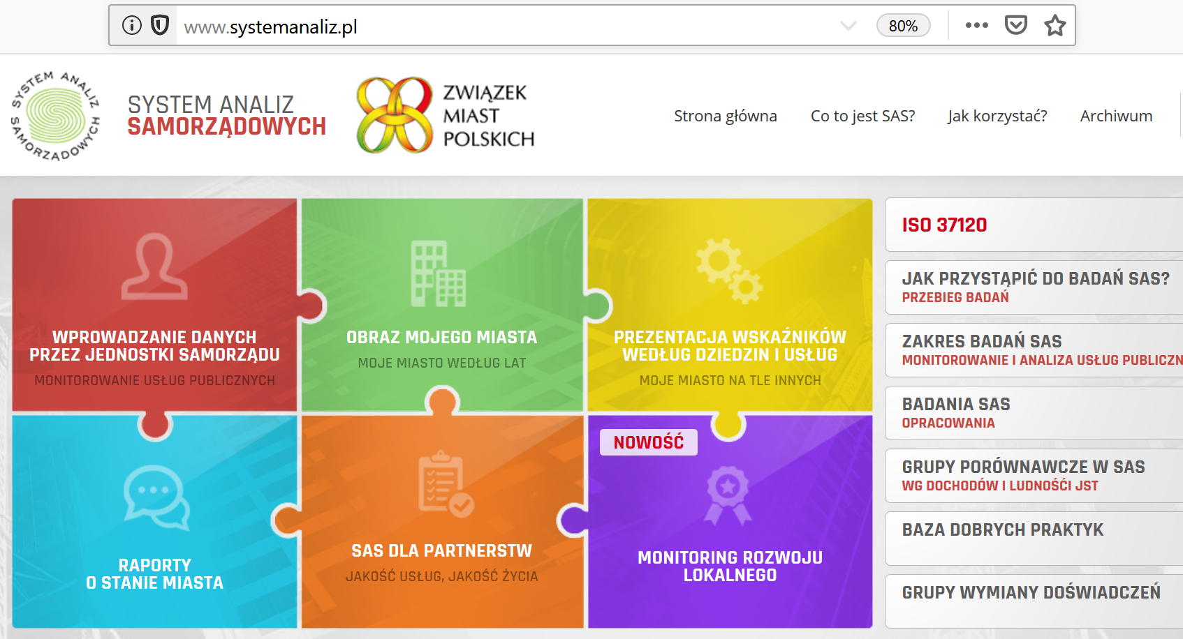
Monitor Rozwoju Lokalnego

Slide 17
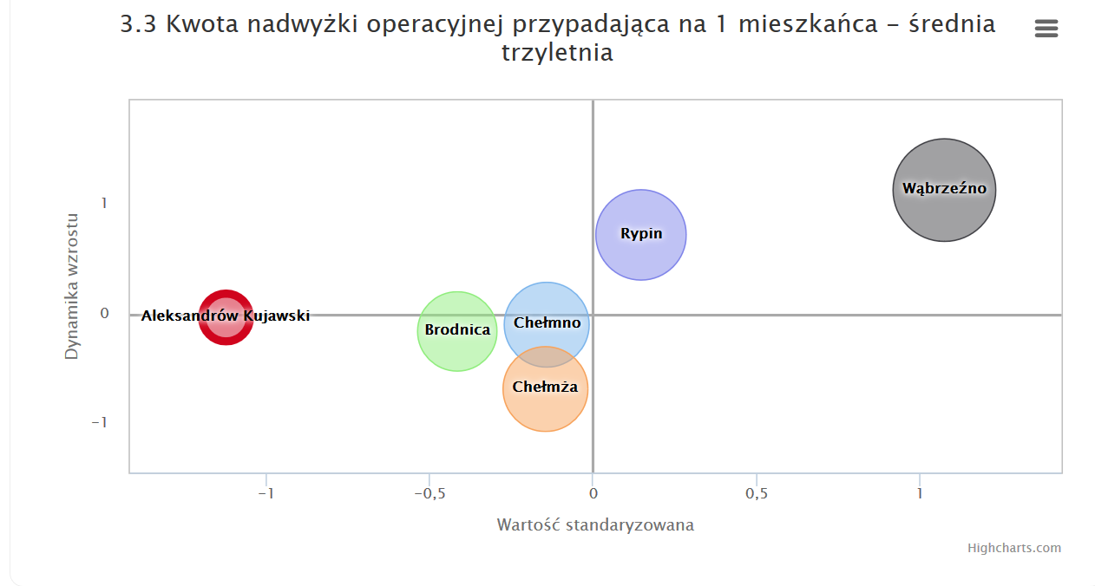
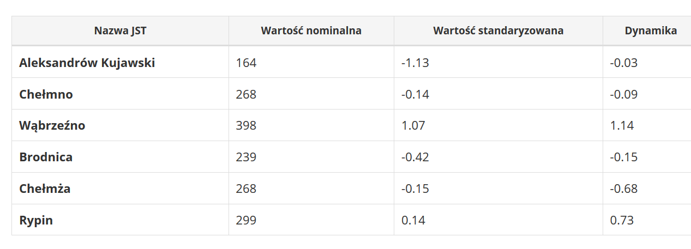
Monitor Rozwoju Lokalnego

Slide 18
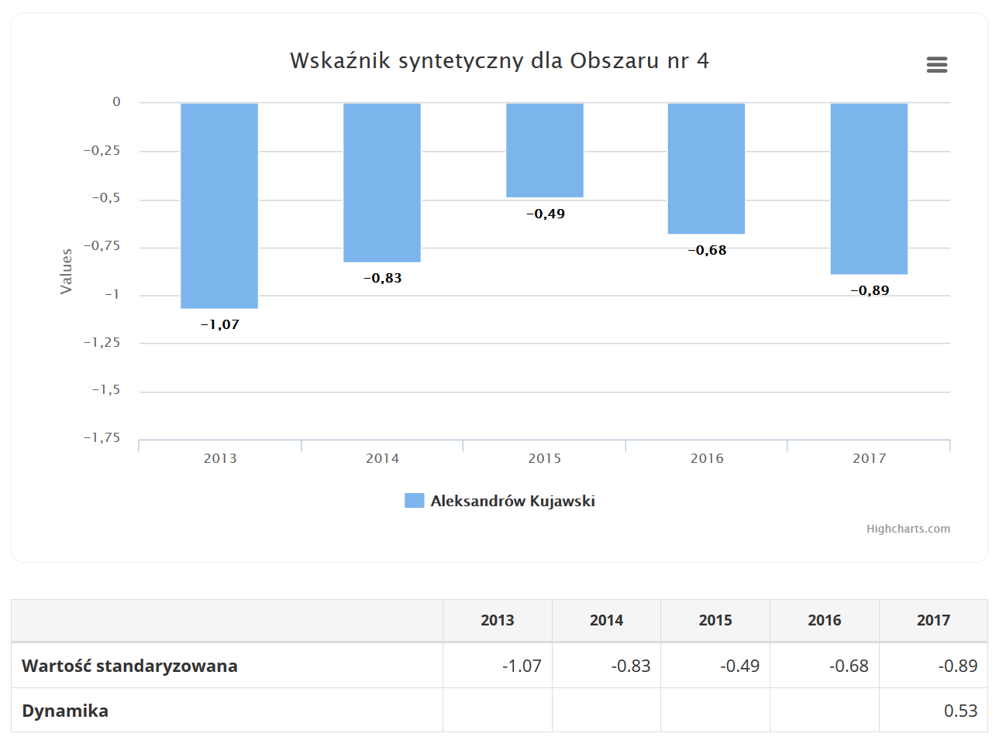
Monitor Rozwoju Lokalnego

Slide 19
Monitor Rozwoju Lokalnego – warsztaty w Poznaniu 19.06
Szanowni Państwo,
Związek Miast Polskich zaprasza przedstawicieli miast zainteresowanych udziałem w Programie Rozwój Lokalny w dniu 19 czerwca 2019 do Poznania na szkolenie z zakresu stosowania nowej metody analitycznej - Monitora Rozwoju Lokalnego (MRL).
MRL to przygotowane przez Związek narzędzie służące wszechstronnej diagnozie sytuacji społeczno-ekonomicznej miasta w odniesieniu do odpowiednio dobranej grupy porównawczej. Wspieramy w ten sposób strategiczne zarządzanie jednostką w świetle podejmowanych działań prorozwojowych z uwzględnieniem istniejących trendów społeczno-gospodarczych. Więcej na temat Monitora znajdziecie Państwo tutaj.
Spotkanie odbędzie się w godzinach 11.00 – 14.00 w Sali Sesyjnej Urzędu Marszałkowskiego Województwa Wielkopolskiego, al. Niepodległości 34, Poznań.
Zgłaszać można się do 18 czerwca br. za pomocą formularza, który dostępny jest tutaj.
W biurze Związku Miast Polskich osobą do kontaktów w sprawie spotkania jest p. Anna Wiktorczyk-Nadolna, tel. 605 545 608, email: anna.nadolna@zmp.poznan.pl.
Zapraszamy do udziału!

Slide 20
Podsumowanie: Czego oczekujemy od Projektu predefiniowanego??
Oczekujemy, że projekt ten pozwoli:
miastom uczestniczącym w projekcie zbudować nową ścieżkę rozwoju – opartą o pełne wykorzystanie wewnętrznych zasobów;
ogółowi samorządów skorzystać z doświadczeń pełnej integracji lokalnych działań rozwojowych (między sektorami w obrębie administracji samorządowej, między sektorem publicznym, prywatnym i społecznym, oraz między samorządami w obszarach funkcjonalnych miast);
Ministerstwu Inwestycji i Rozwoju przygotować skuteczną interwencję na szerszą skalę (rola projektu pilotażowego) i poprzez kształtowanie uwarunkowań prawnych wspierać własny potencjał miast w rozwiązywaniu lokalnych problemów rozwoju./ obszarów

Slide 21
Dziękujemy - w imieniu ZMP i partnerów Projektu Predefiniowanego Andrzej Porawski Ryszard Grobelny, Tomasz Potkański

